Slide 1
Практическая работа № 3
«KNIME Deep Learning – Keras»
Выполнил: Воронцов С. А.
Проверил: Лапытова О. А.
Москва 2021 г.

Slide 2
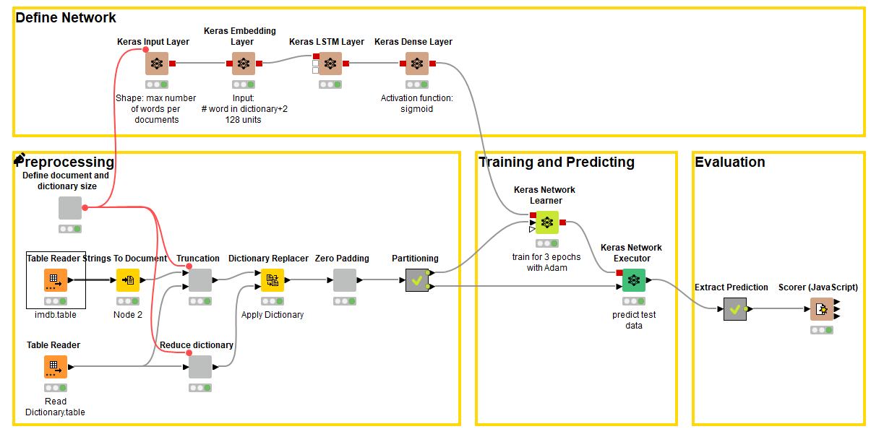
Схема модели

Slide 3
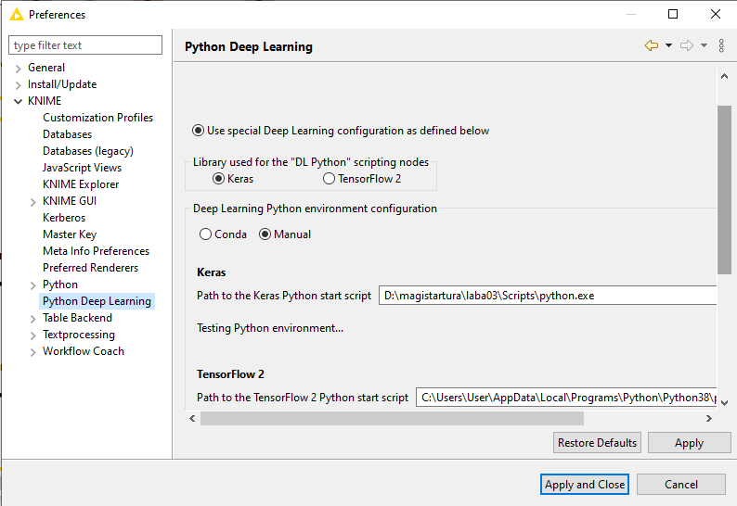
Настройка окружения

Slide 4
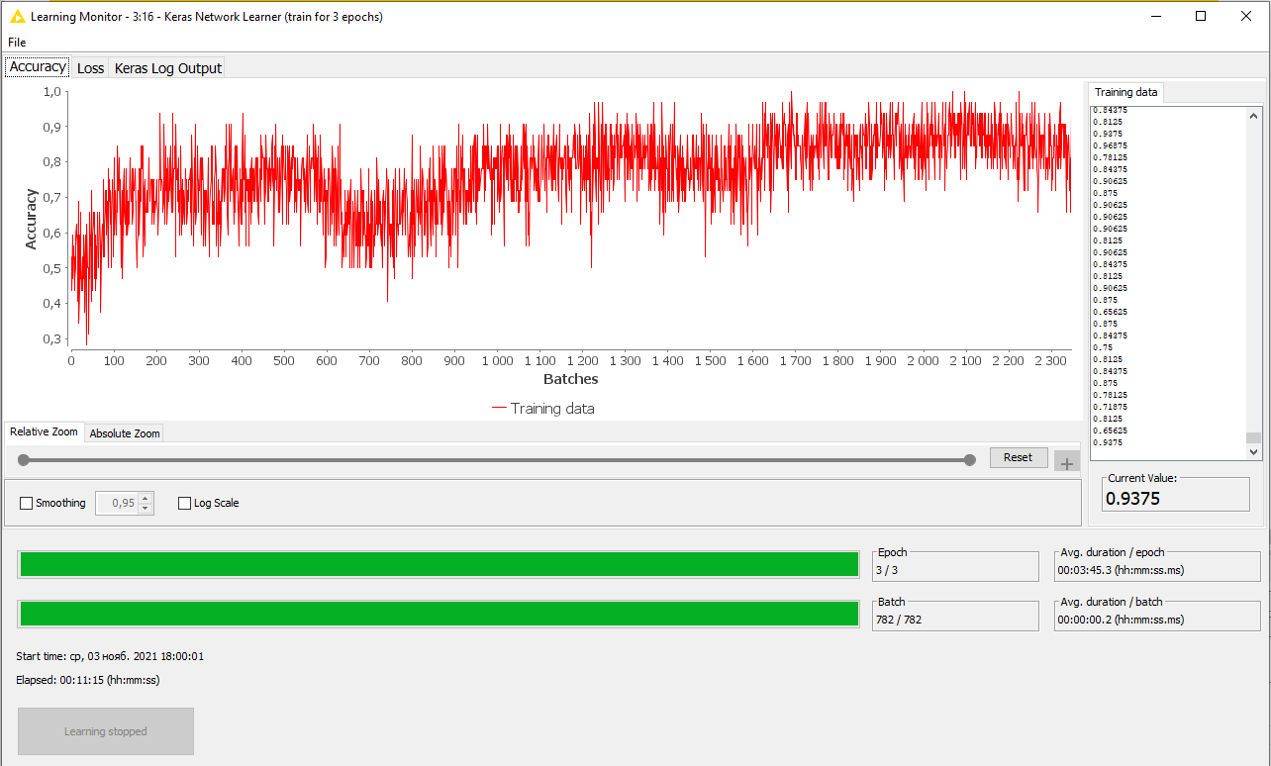
Обучение нейронной сети

Slide 5
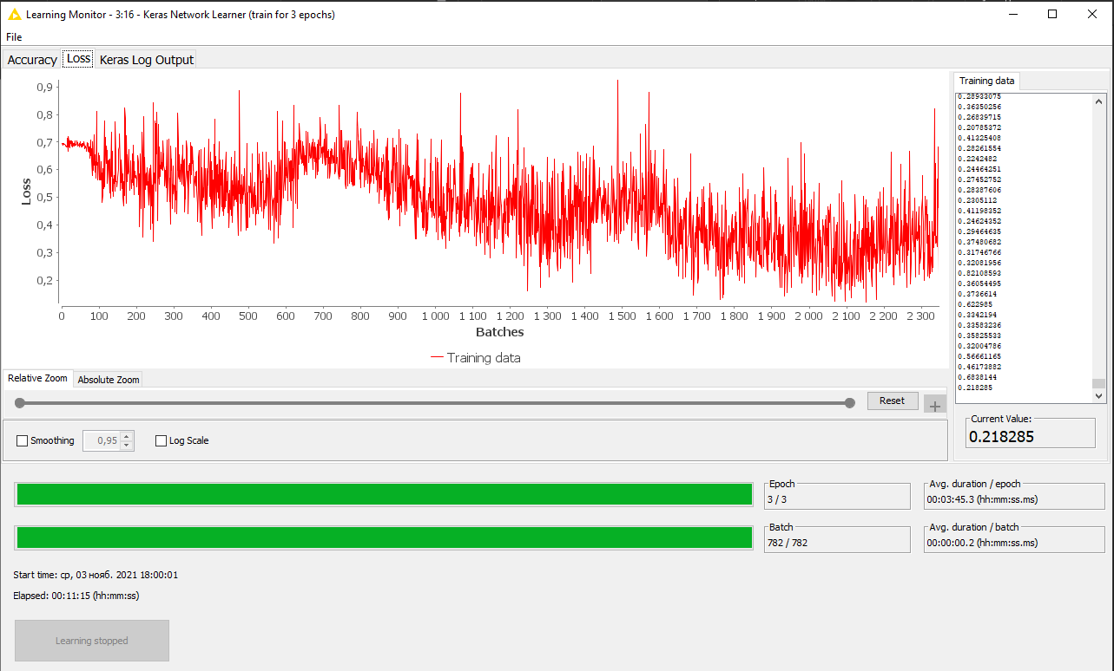
Обучение нейронной сети

Slide 6
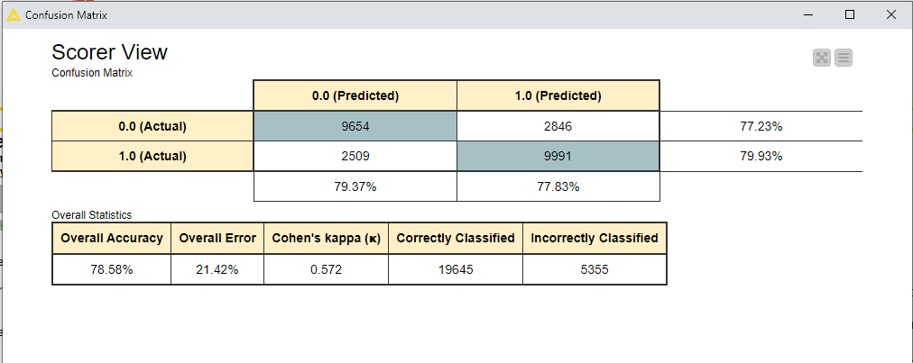
Результаты

